Slide 1

PRÉSENTATION DU PROJET: ESPRIT PFE
Réalisée par :
Oueslati Islem
Ben Mabrouk Dhia
Saidi Selim
Labidi Jihene
Khefifi Ramzi
Harbaoui Dhafer

Slide 2


Plan
01
06
02
03
04
05
Introduction
Diagramme des cas d'utilisation global
Etude de l’existant
07
Diagramme de classe d'analyse
Problématique
08
Maquettes des interfaces
Solution proposée
09
Stratégie Marketing
Spécifications fonctionnelles
10
Conclusion
02

Slide 3
01
Introduction

Slide 4

Au cours de ces dernières années, les applications informatiques ont facilité la vie de tout le monde, y compris les entreprises, les universités ( administration, étudiants..), etc…
04

Slide 5
02
Etude de l’existant

Slide 6


ETUDE DE L’ÉXISTANT
GITHUB
Trello
Site web
Service cloud
Gestion de code
Suivi et contrôle des modifications
Outil collaboratif
Gestion de projet en ligne
Contrôler à distance les projets
06

Slide 7

CRITIQUE DE L’ÉXISTANT
Outils incomplets dans le cadre gestion des PFEs.
Outils non-dédiés spécifiquement aux projets de fin d’études
07

Slide 8

03
Problématique

Slide 9

Stratégie de suivi classique.
Stratégie couteuse en termes de temps et argents.
Démotivation de plusieurs étudiants.
Risque de perte de certains documents.
09

Slide 10

04
Solution proposée

Slide 11

Numérisation du processus PFE,
Création d’une plateforme utilisée par plusieurs acteurs des universités et entreprises.
11

Slide 12

05
Spécifications fonctionnelles

Slide 13
Besoins fonctionnels
Gestion d’utilisateur
Gestion de suivi et évaluation
Authentification
Gestion de planification
Gestion de Livrables
13

Slide 14

BESOINS NON-FONCTIONNELS
Maintenabilité
Performance
Ergonomie
Portabilité
14

Slide 15

06
Diagramme des cas d'utilisation global

Slide 16
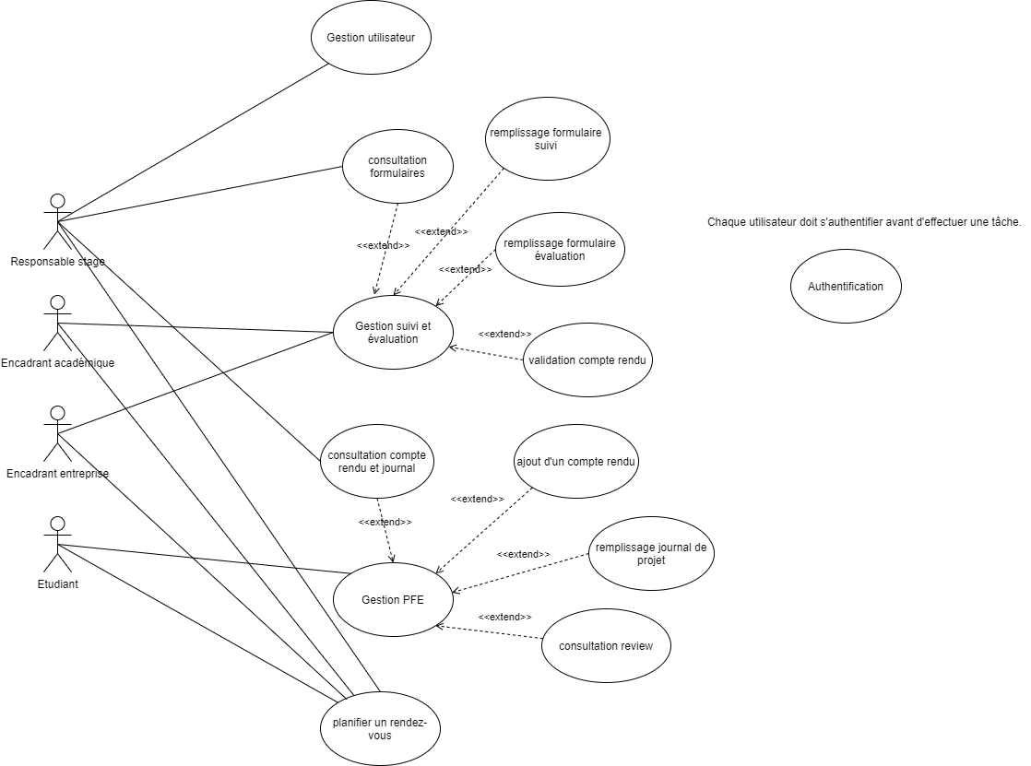
16

Slide 17

07
Diagramme de classe d'analyse

Slide 18
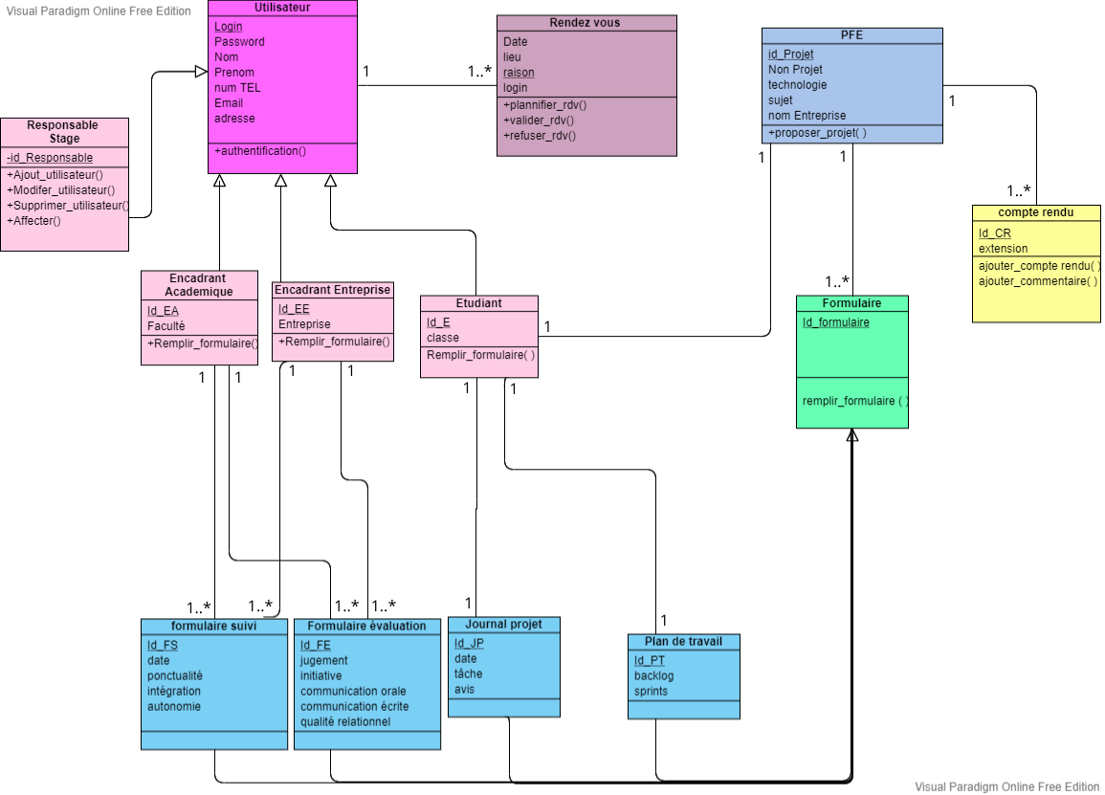
18

Slide 19
08
Maquettes des interfaces

Slide 20
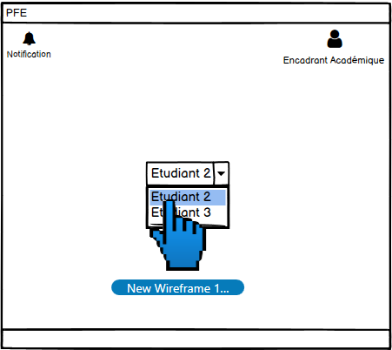
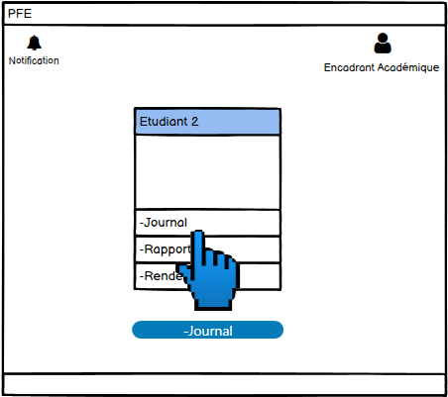
VERSION DESKTOP
20

Slide 21
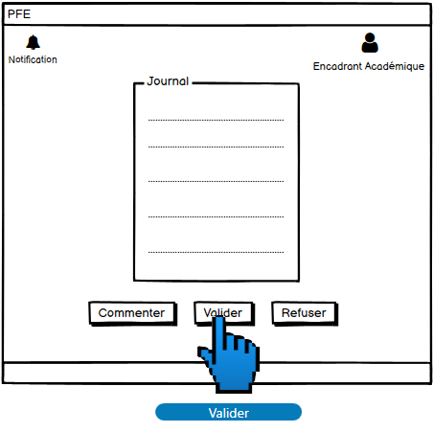
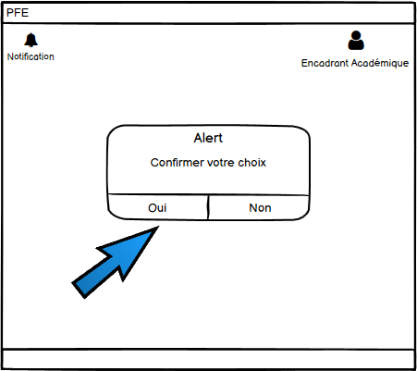
VERSION DESKTOP
21

Slide 22
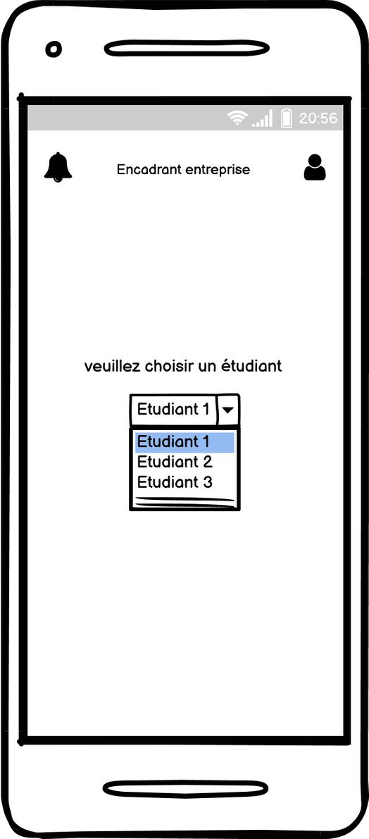
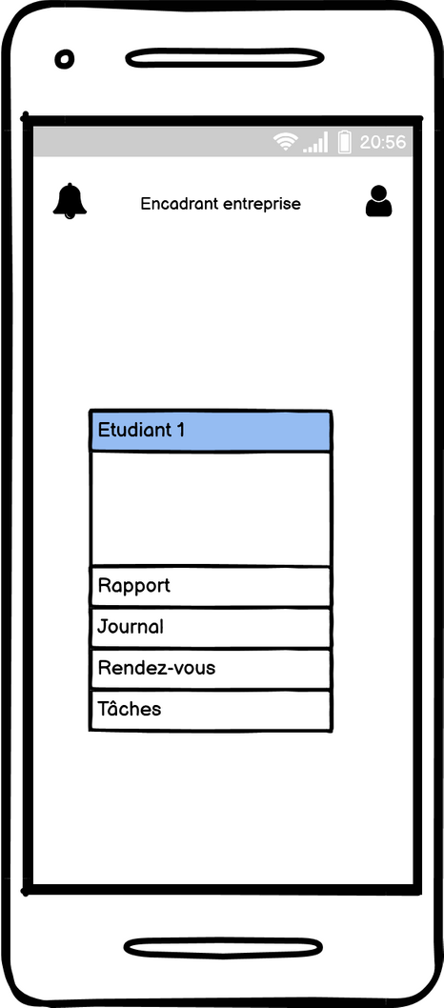
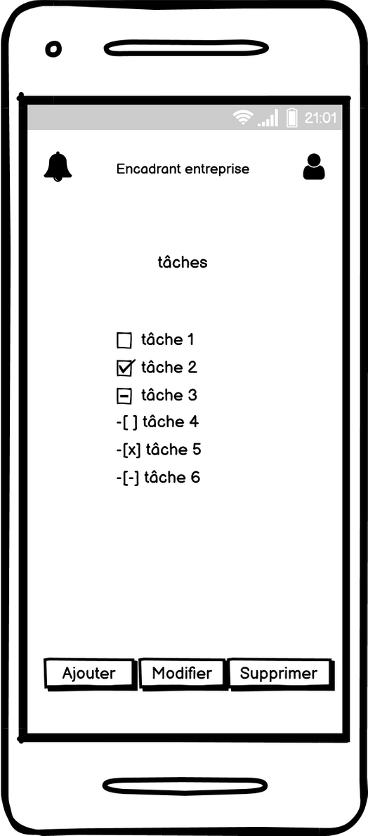
VERSION MOBILE
22

Slide 23
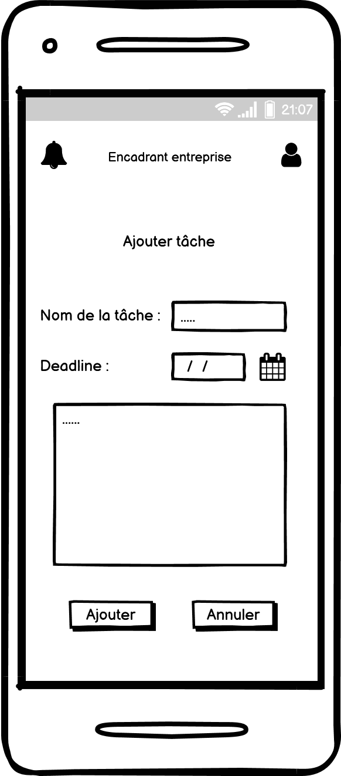
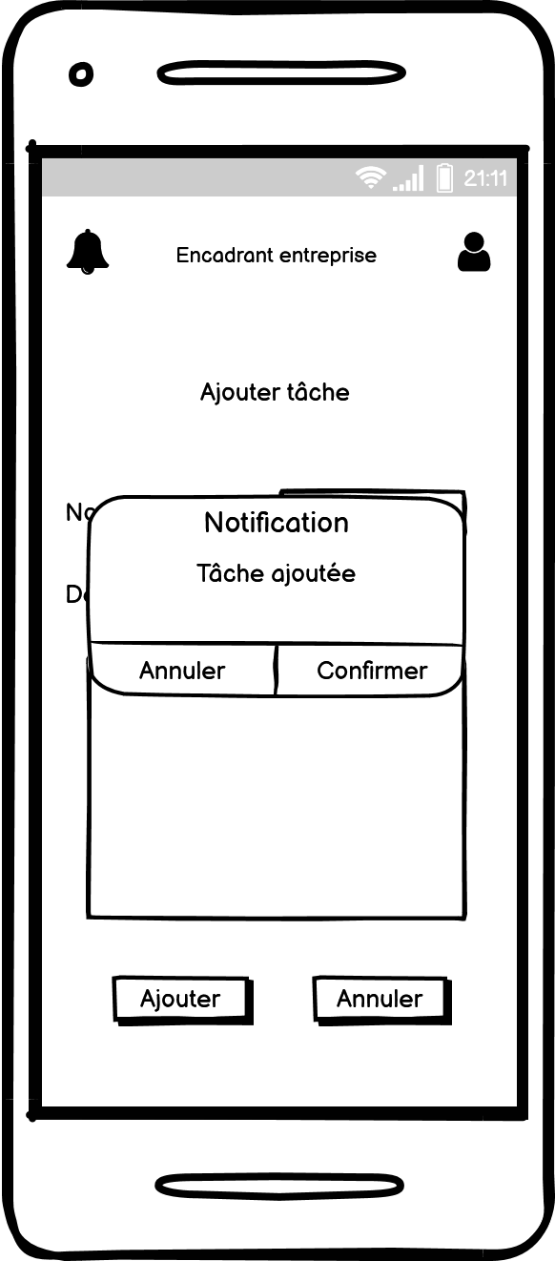
VERSION MOBILE
23

Slide 24
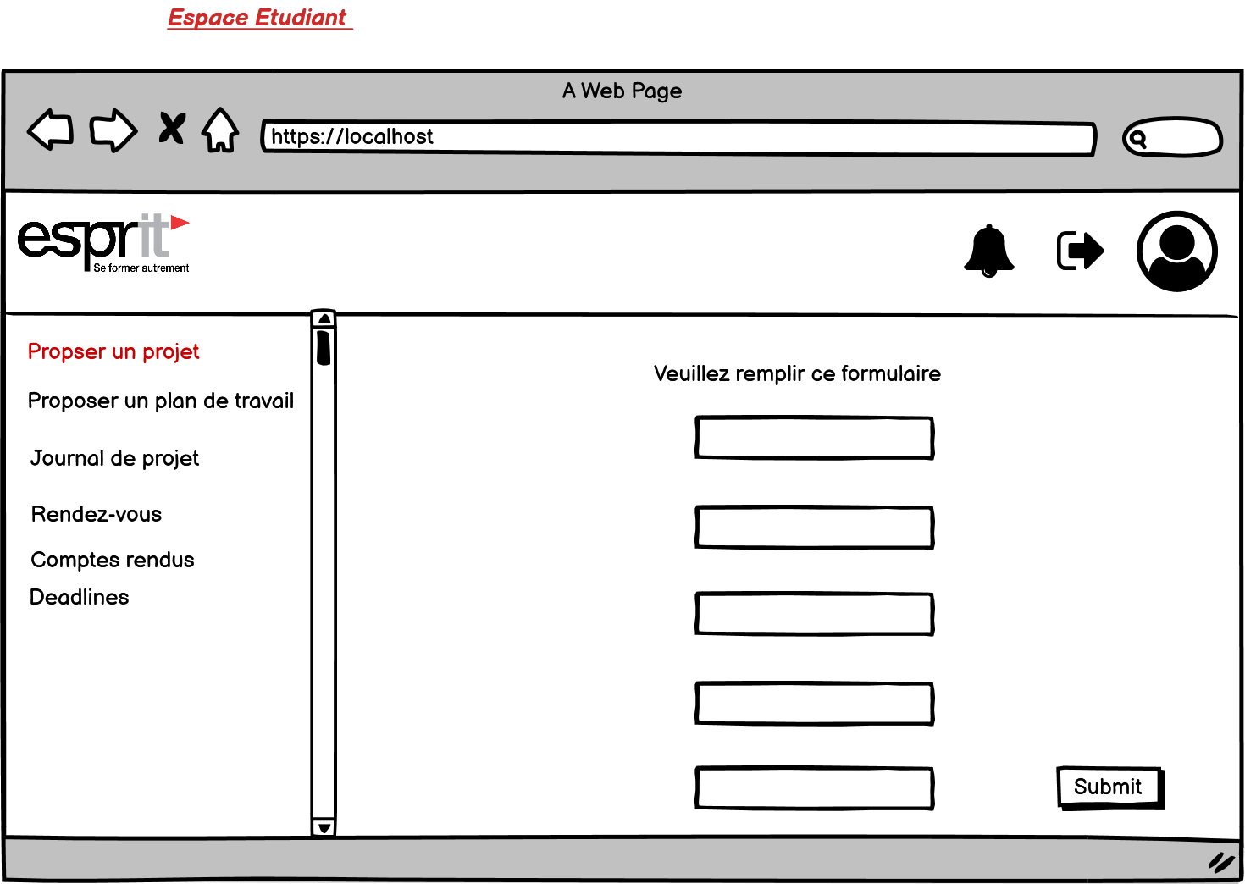
VERSION WEB
24

Slide 25
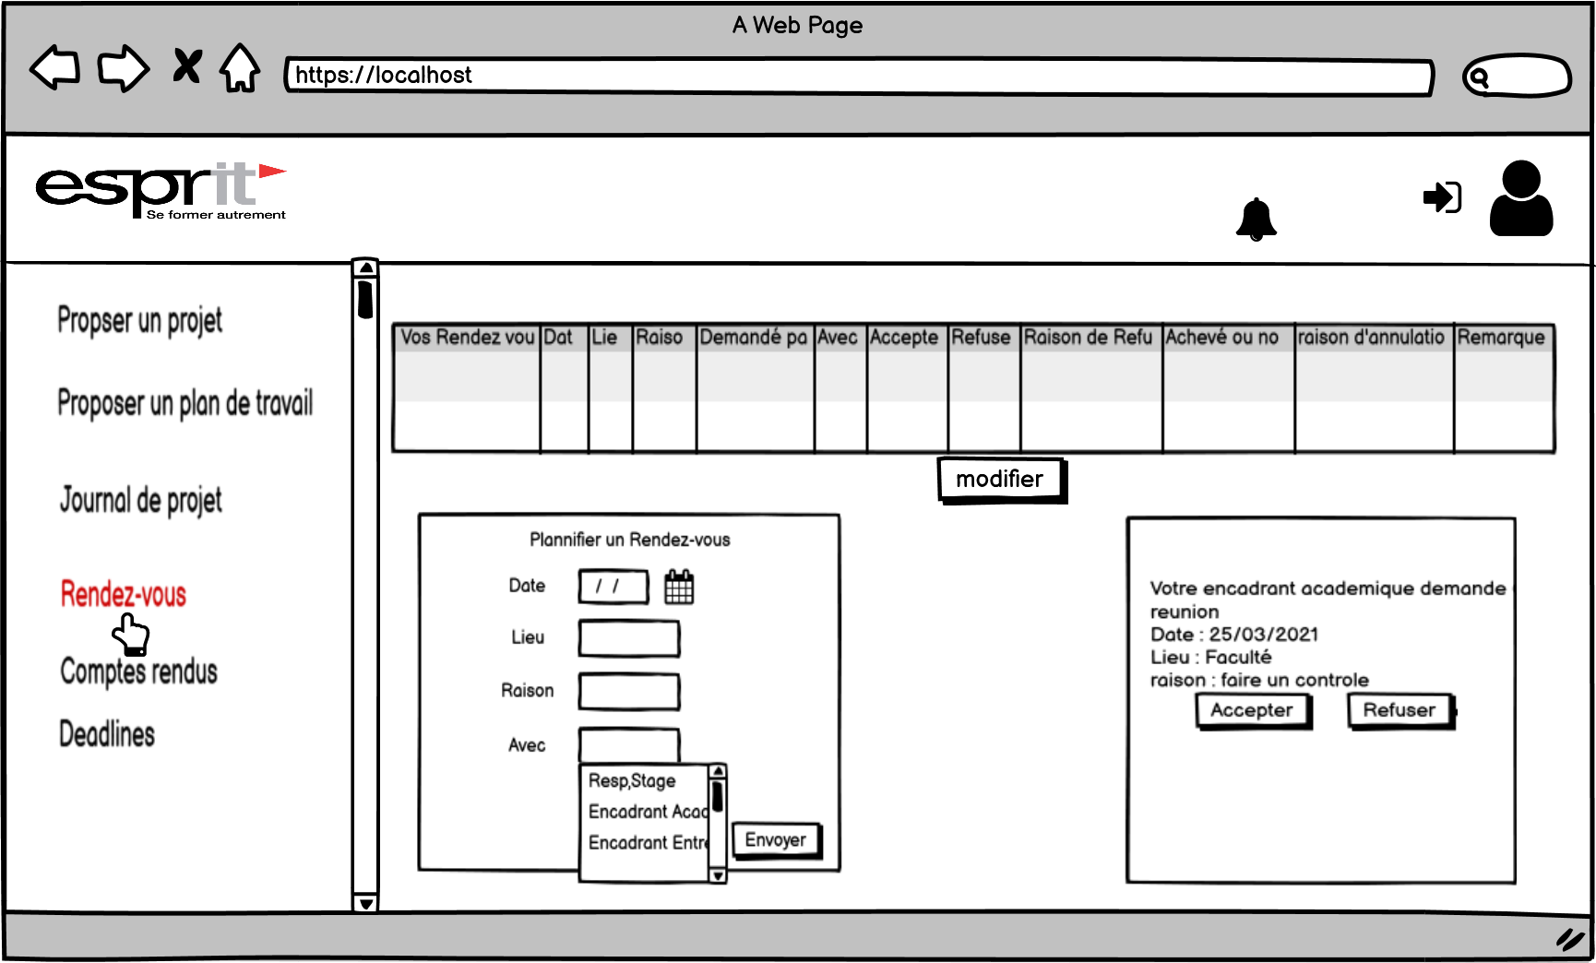
VERSION WEB
25

Slide 26
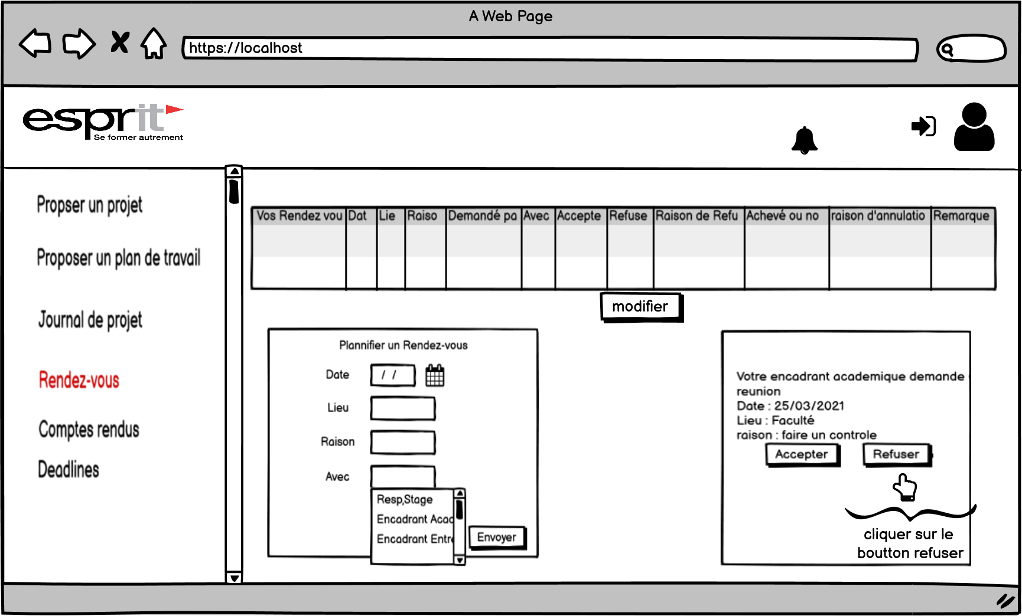
VERSION WEB
26

Slide 27
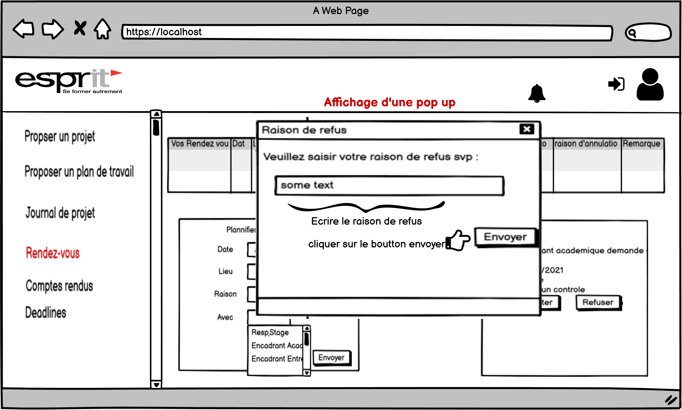
VERSION WEB
27

Slide 28


09
Stratégie Marketing

Slide 29


PUBLIC CIBLE
Les Entreprises
Les entreprises peuvent suivre les stagiaires facilement.
Les Facultés
Les facultés facilitent aux étudiants et encadrant la réalisation du projet de fin d'études
29

Slide 30

PRODUIT
Plateforme de gestion des projets de fin d’études
Le bon déroulement des stages
Assurer le contrôle des étudiants
Assurer la bonne communication entre la faculté et l’entreprise
Assurer le bon apprentissage pour les étudiants
30

Slide 31


COMMENT PROMOUVOIR
.Via les réseaux sociaux (page Facebook , LinkedIn..) et radios.
.Flyers , affiche.
.Rendre visite aux entreprises et facultés
31

Slide 32

10
Conclusion

Slide 33

Identification et analyse des fonctionnalités du projet;
Détermination des besoins
Détermination des diagrammes ( cas d’utilisation + classe)
Création de maquettes ( web, Desktop et mobile)
Détermination de la stratégie marketing
33

Slide 34
MERCI POUR VOTRE ATTENTION

